Slide 1
Algorithmes présentés :
- Tri par insertion
- Tri par tas
Timéo DIEBOLT
1

Slide 2
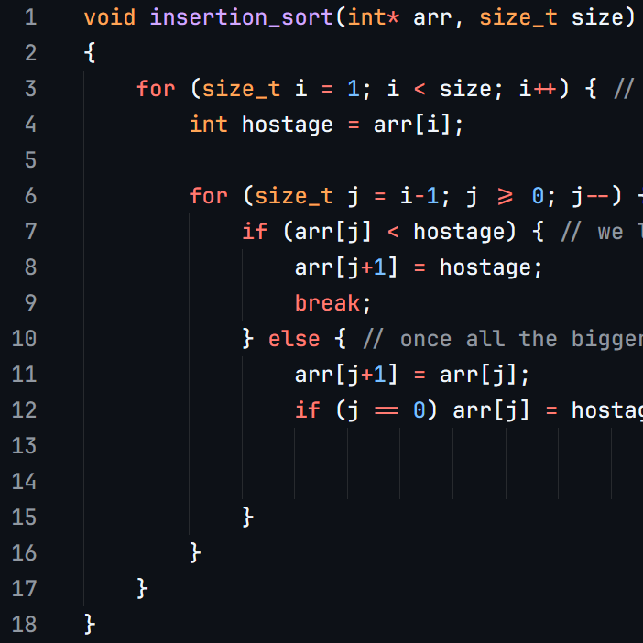
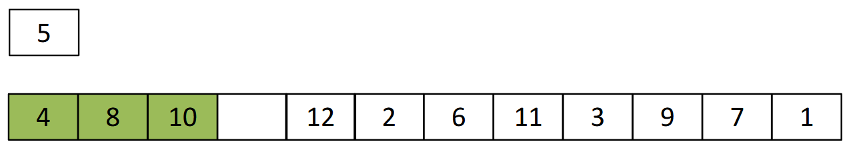
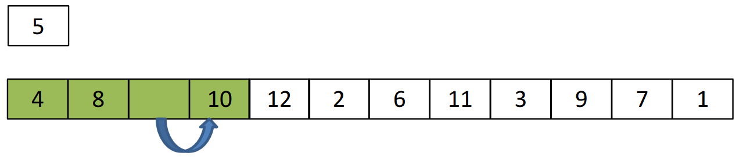
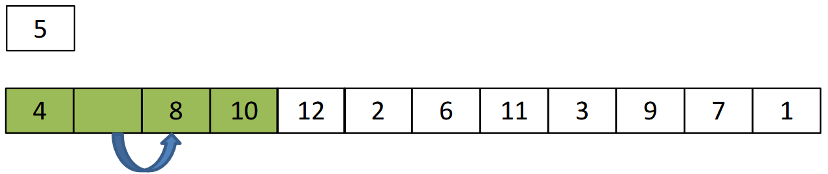
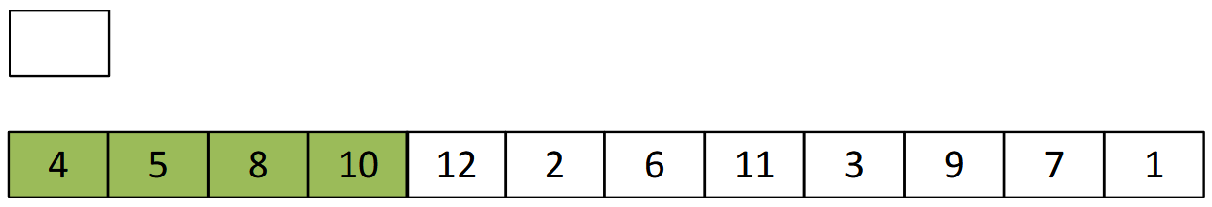
Tri par insertion
Fonctionnement :
*Schémas tirés du cours sur moodle
2

Slide 3

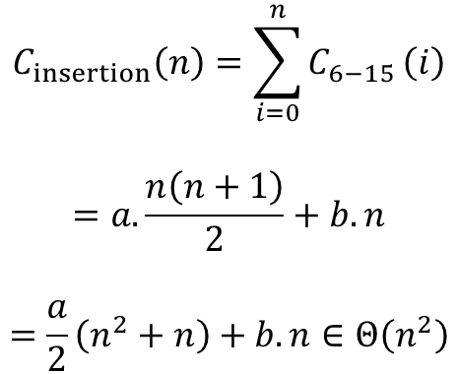
Tri par insertion
Complexité :
Lignes 6 à 15 :
$$C_{6−15}\left(i\right)=a.i+b ∈Θ\left(i\right)$$
Globalement :
$$C_{insertion}\left(n\right)=\sum_{i=0}^{n}{C_{6−15}}\left(i\right)$$
$$=a.\frac{n\left(n+1\right)}{2}+b.n$$
$$=\frac{a}{2}\left(n^{2}+n\right)+b.n∈Θ\left(n^{2}\right)$$
3

Slide 4
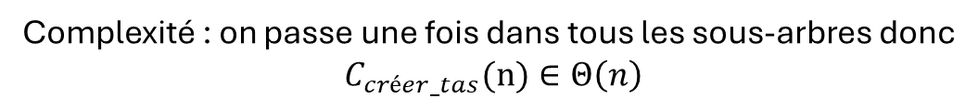
Tri par insertion
Tri par tas
Fonctionnement :
Étape préliminaire : construire le tas
À chaque sous arbre :
12 | 8 | 6 | 3 | 4 | 2 | …
3
12
8
6
5
7
<
…
Complexité : on passe une fois dans tous les sous-arbres donc
$$C_{créer_tas}(n)∈Θ\left(n\right)$$
4

Slide 5
Tri par insertion
Tri par tas
Fonctionnement :
À chaque itération : on échange la racine du tas avec le « dernier », puis on reconstruit le tas
8
1
1
6
8
6
X
X
12
12
…
…
5

Slide 6
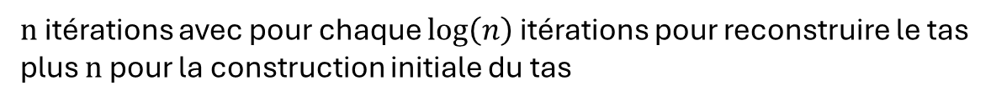
Tri par insertion
Tri par tas
Complexité :
$$C_{tri_tas}=n×\log\left(n\right)+n∈Θ\left(n\log{n}\right))$$
$n$ itérations avec pour chaque $\log\left(n\right)$ itérations pour reconstruire le tas
plus $n$ pour la construction initiale du tas
6

